Slide 1
Річний звіт
Депутата Київської міської ради
Олега Костюшко за 2024 рік

Slide 2
Підтримка та довіра виборців - це поштовх працювати на результат!
Олег КОСТЮШКО

Slide 3
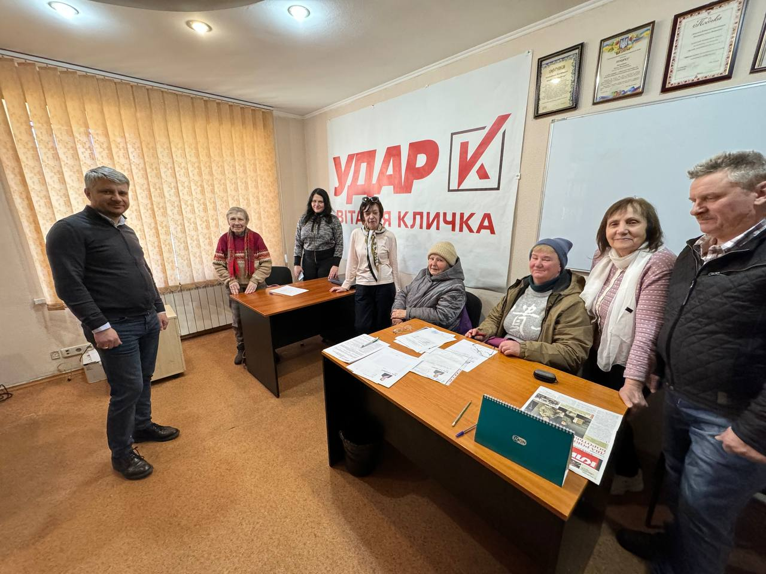

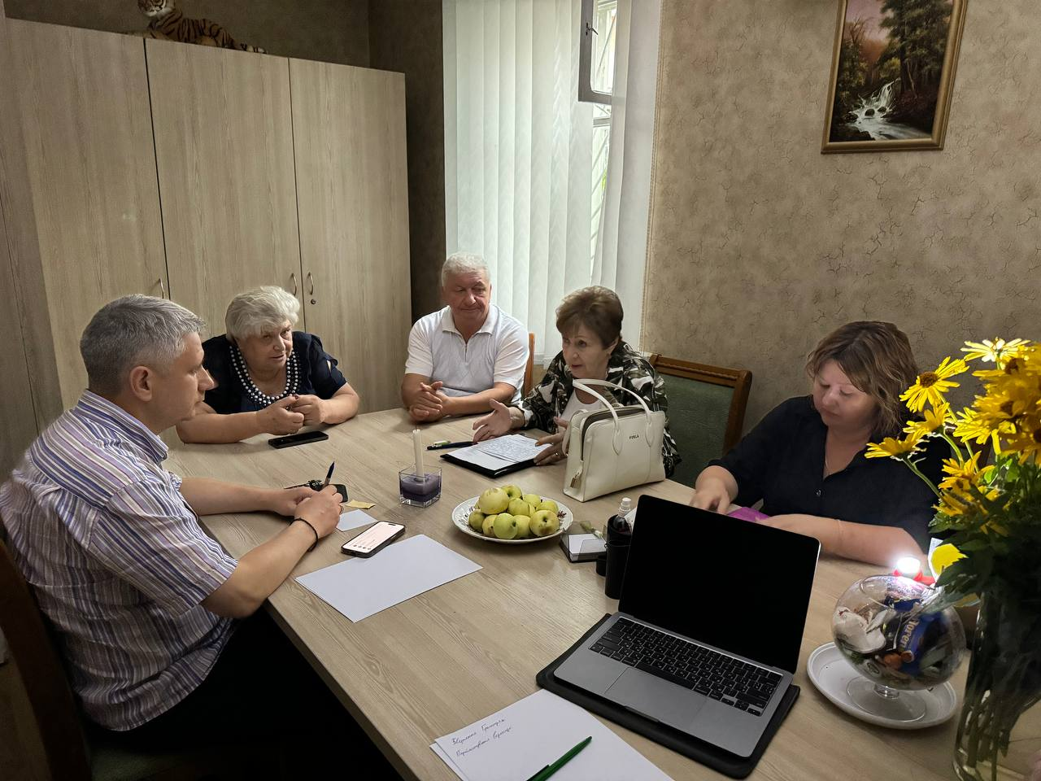
  Опрацьовано звернень громадян: 2542
  Здійснено особистих прийомів: 21
  Проведено зустрічей з громадою: 19
  Проєктів рішень підготовлено: 3
  Депутатських звернень направлено: 265
  Відвідування сесій КМР: 95%
  Відвідування комісії: 95%

Slide 4
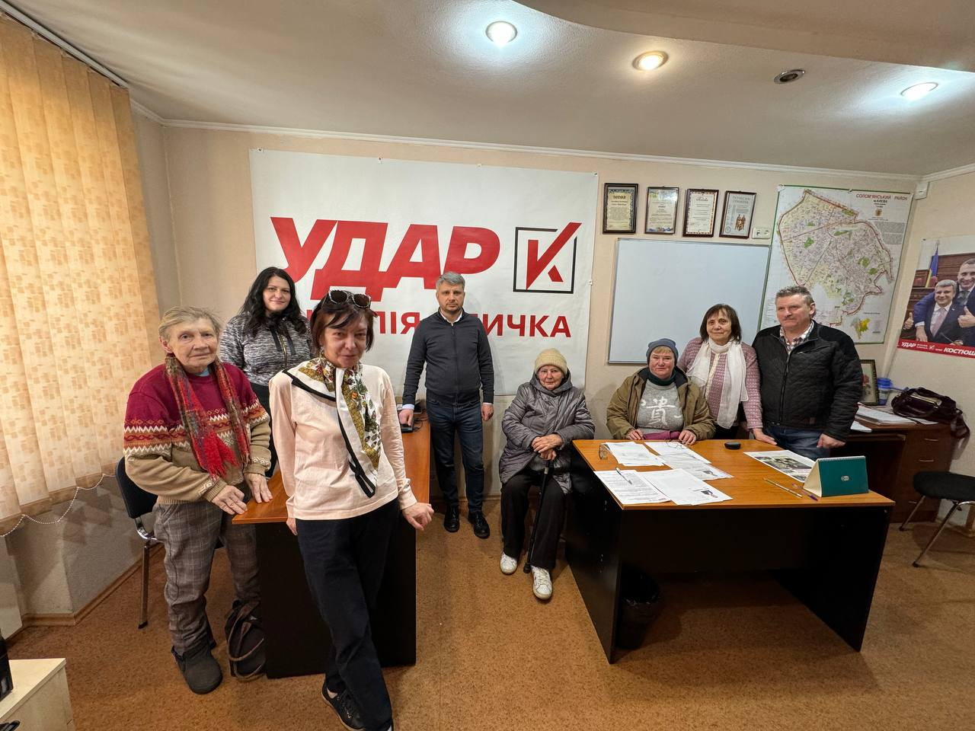

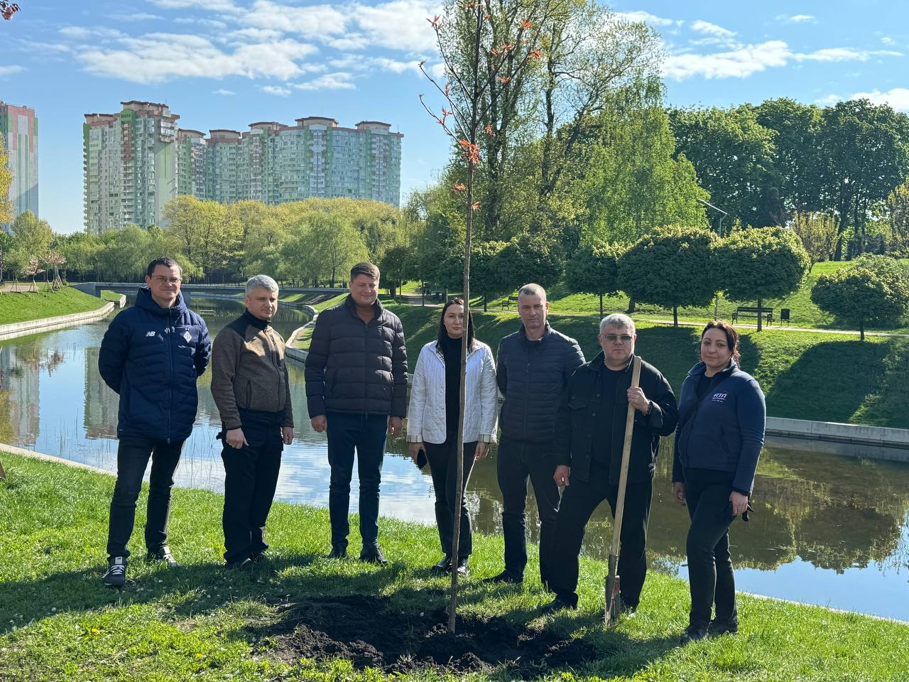
Проведено понад 20 зустрічей з громадою Соломянського району
За підтримки Соломянського Районної держадміністрації, проведено благоустрій в районі, а саме в парку “Відрадний”

Slide 5
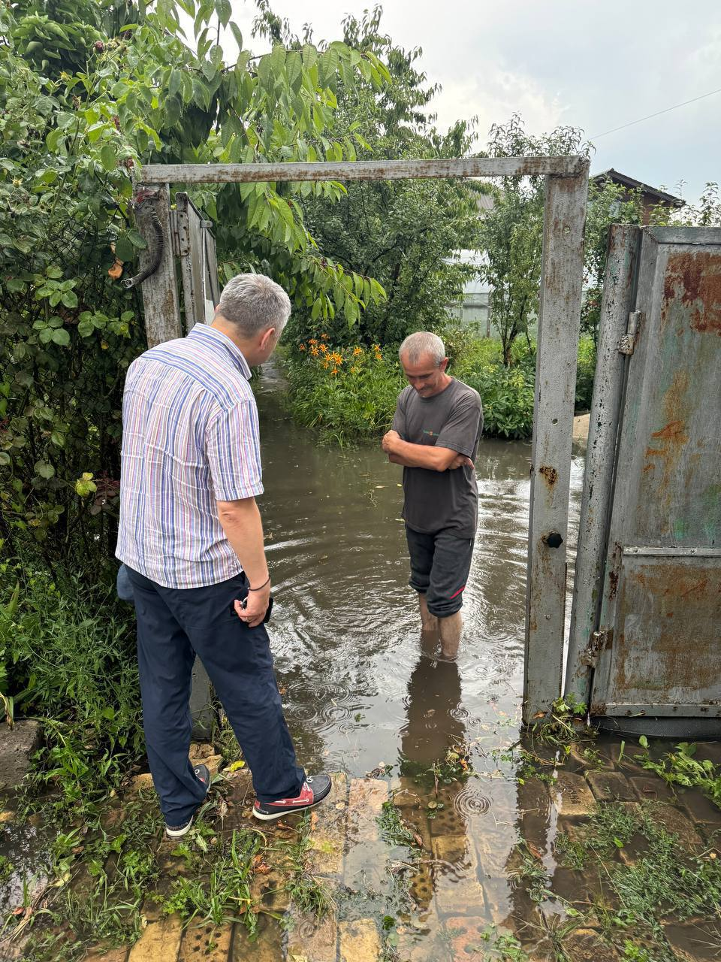
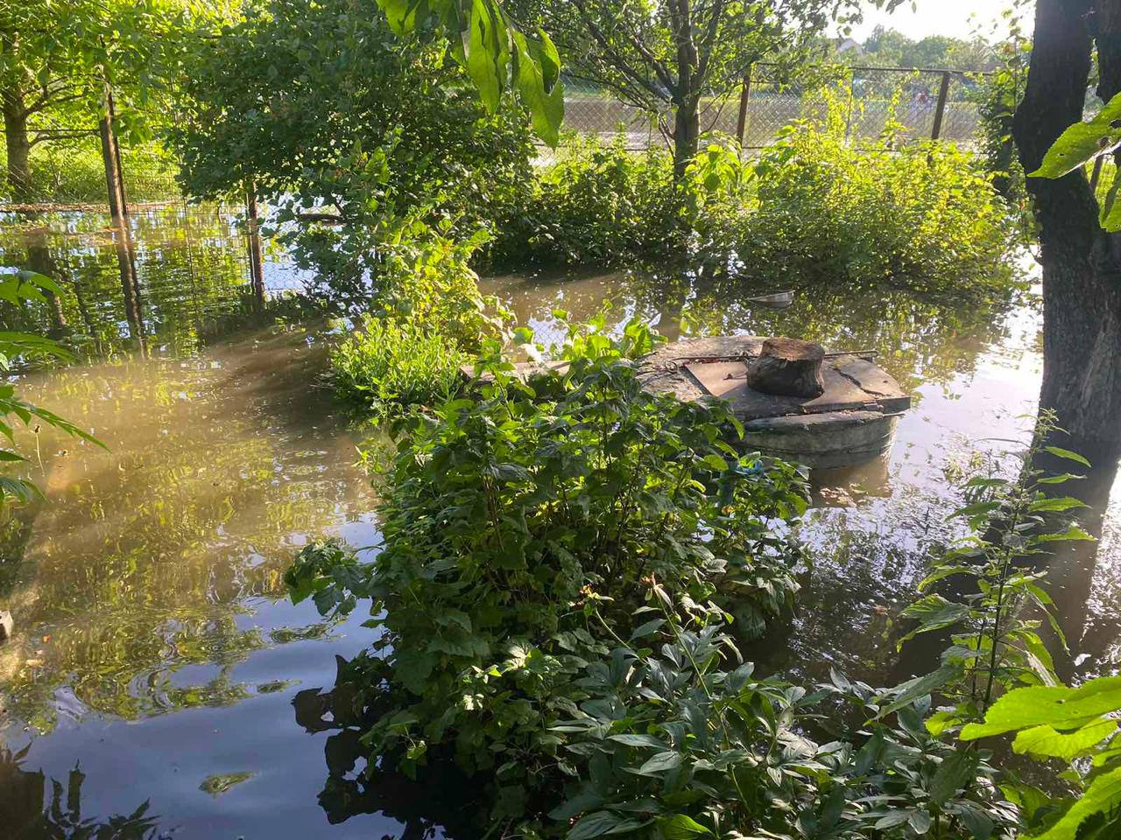
У зв’язку з виходом з берегів русла річки в Жулянах, що спричинило затоплення понад 40 будинків місцевих жителів, було створено робочу комісію та дано розпорядження Солом’янській РДА вирішити це питання.

Slide 6
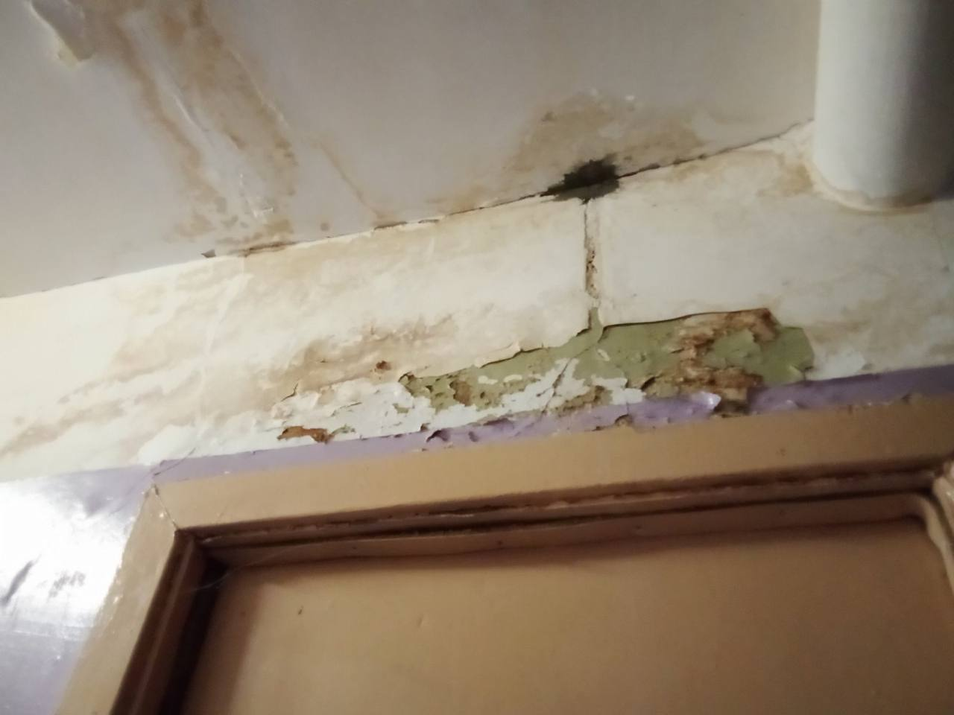
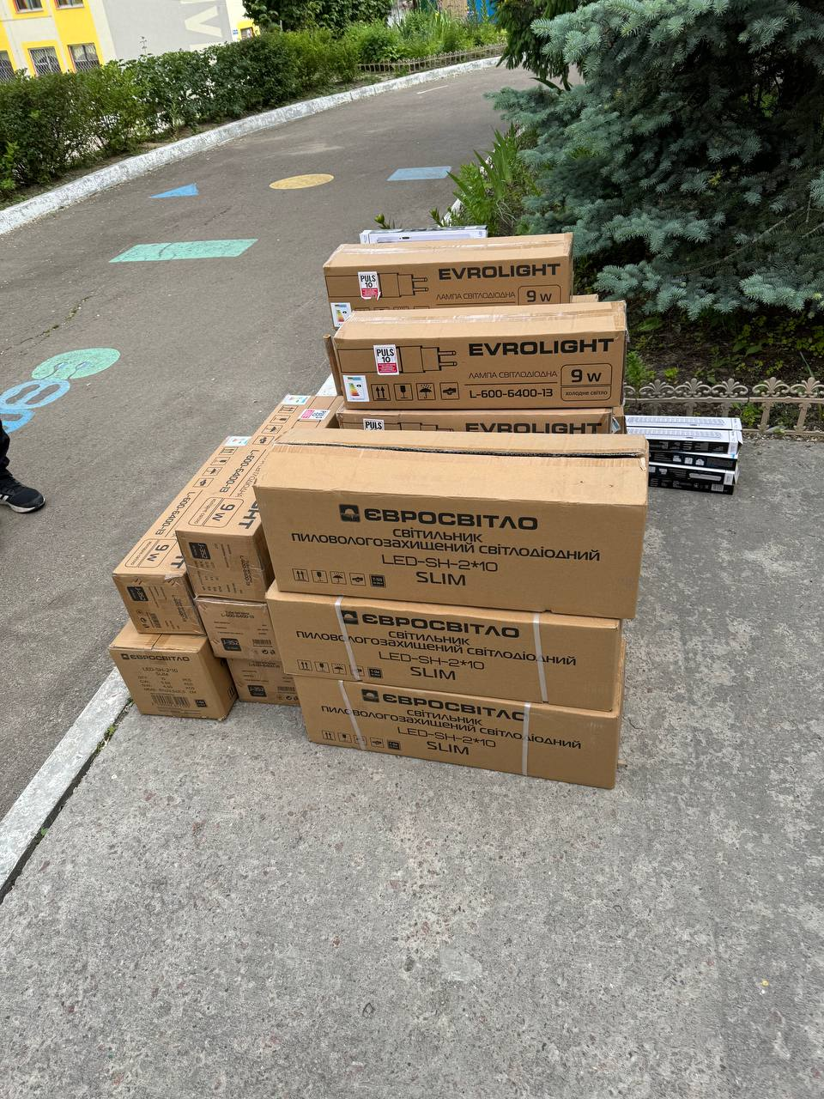
За чисельними зверненнями мешканців, керуючій компаніїї Солом’янського району, було закуплено та передано понад 60 рулонів руберойду для проведення поточного ремонту та усунення затікання даху
Для закладу дошкільної освіти
“Золотий ключик” було закуплено LED ліхтарі

Slide 7
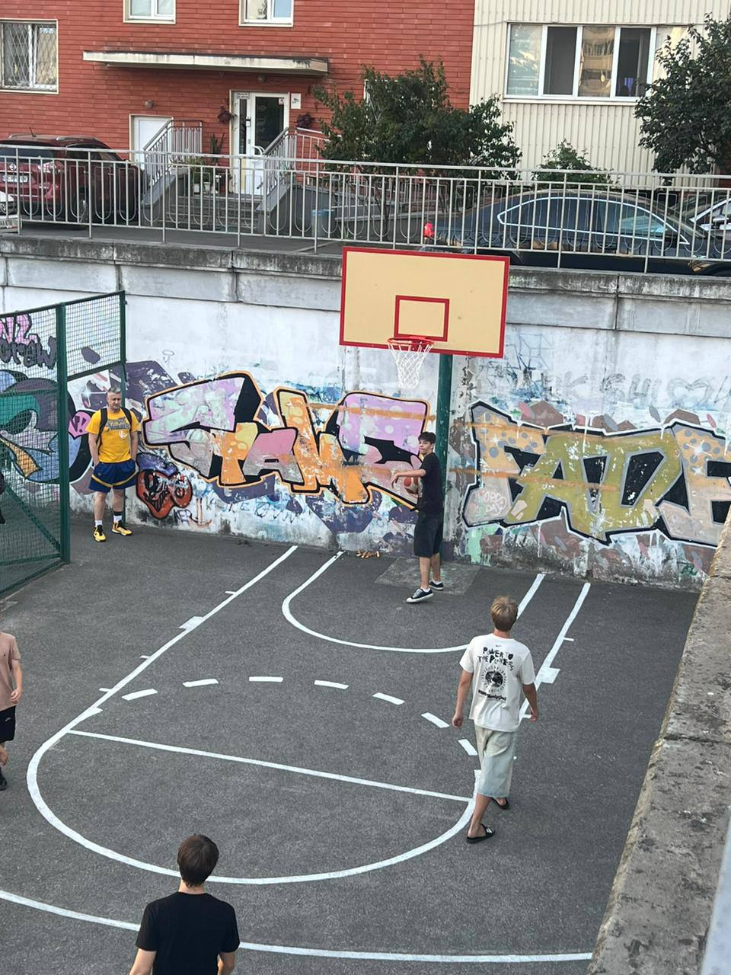
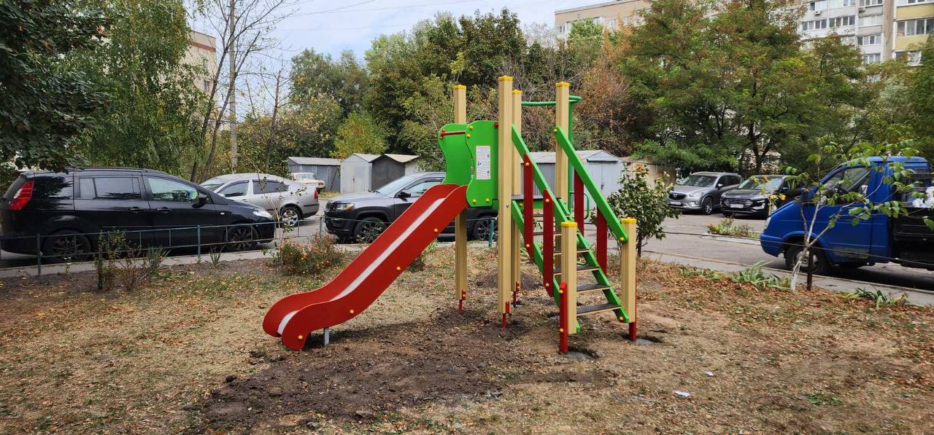
Спільно з Солом’янською районною державною адміністрацією, проведено поточний ремонт понад 10ти спортивних та дитячих майданчиків.

Slide 8
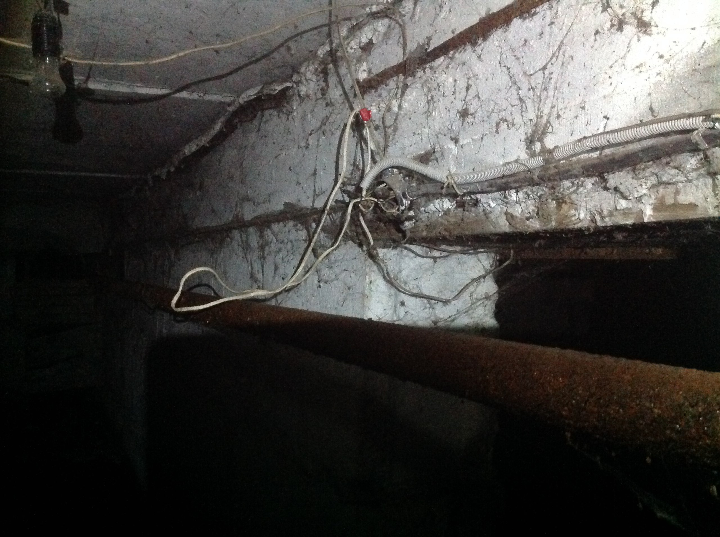
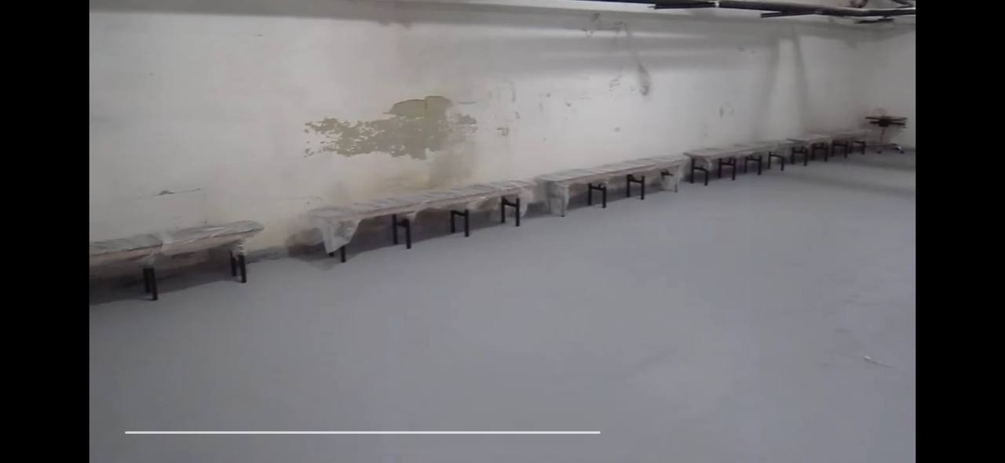
Проведення разом з активістами та представниками обслуговуючих компаній систематичних перевірок стану інженерних мереж в будинках та подальше подання адрес в адресний перелік капітальних ремонтів
За проханням ОСББ за адресою вул. Волинська 10 та вул. Кадетський гай 3 , було закуплено лавки для укриття

Slide 9
За моєю ініціативою в адресний перелік капітальних ремонтів на 2024 рік було влкючено такі адреси:
  Вул. Зелена 12 - Капітальний ремонт найпростішого укриття СЗШ №12
  Вул. Ушинського 15 - капітальний ремонт найпростішого укритття Навчально-реабілітаційного центру №17
  Вул. Левка Мацієвича - Капітальний ремонт найпростішого укриття ДНЗ №460 “Яблунька”
  Вул. Левка Мацієвича - Капітальний ремонт харчоблоку ДНЗ №460 “Яблунька”

Slide 10

10:00 - 17:00
093-380-64-65

Slide 11
Дякую за увагу!

